Slide 1

Lab6-Challenge
答辩展示
软件学院 扶星辰 19377251

Slide 2

CONTENTS
easy & normal 部分
补充说明
01
02
03
04
总体概览
challenge部分

Slide 3
PART 01
总体概览

Slide 4
总体概览
基础功能
文件组织
完成了lab6的试验任务，实现了lab6-challenge任务中所要求的所有任务。
根目录下分为三个子目录，bin,etc和home,分别用来存储命令的二进制文件，存储系统信息和用户的工作目录，用户不可读写bin etc目录（只有系统可用）
文件系统
命令交互
补充完成了创建文件夹的任务、优化了递归创建文件\文件夹的功能、同时实现了新的与文件管理进程的通信格式(req_create)用来更好的管理文件存储。
补充完成了命令行中的退格(backspace)，tab(命令补全)和移动光标指针并插入输入等功能，让输入命令的交互更加便捷。

Slide 5
PART 02
easy & normal 部分

Slide 6
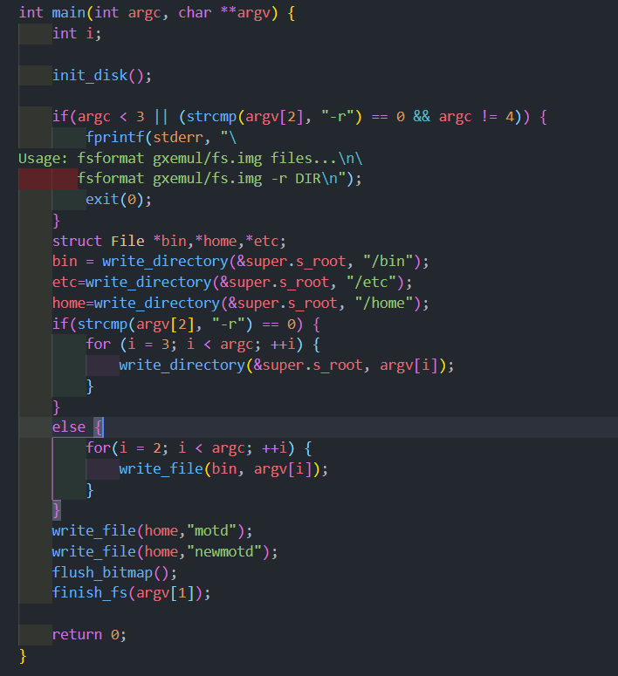
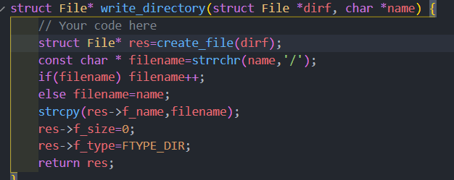
step1 磁盘镜像 fsformat.c
main
write_directory
对磁盘进行必要的初始化，烧录文件到特定位置

Slide 7
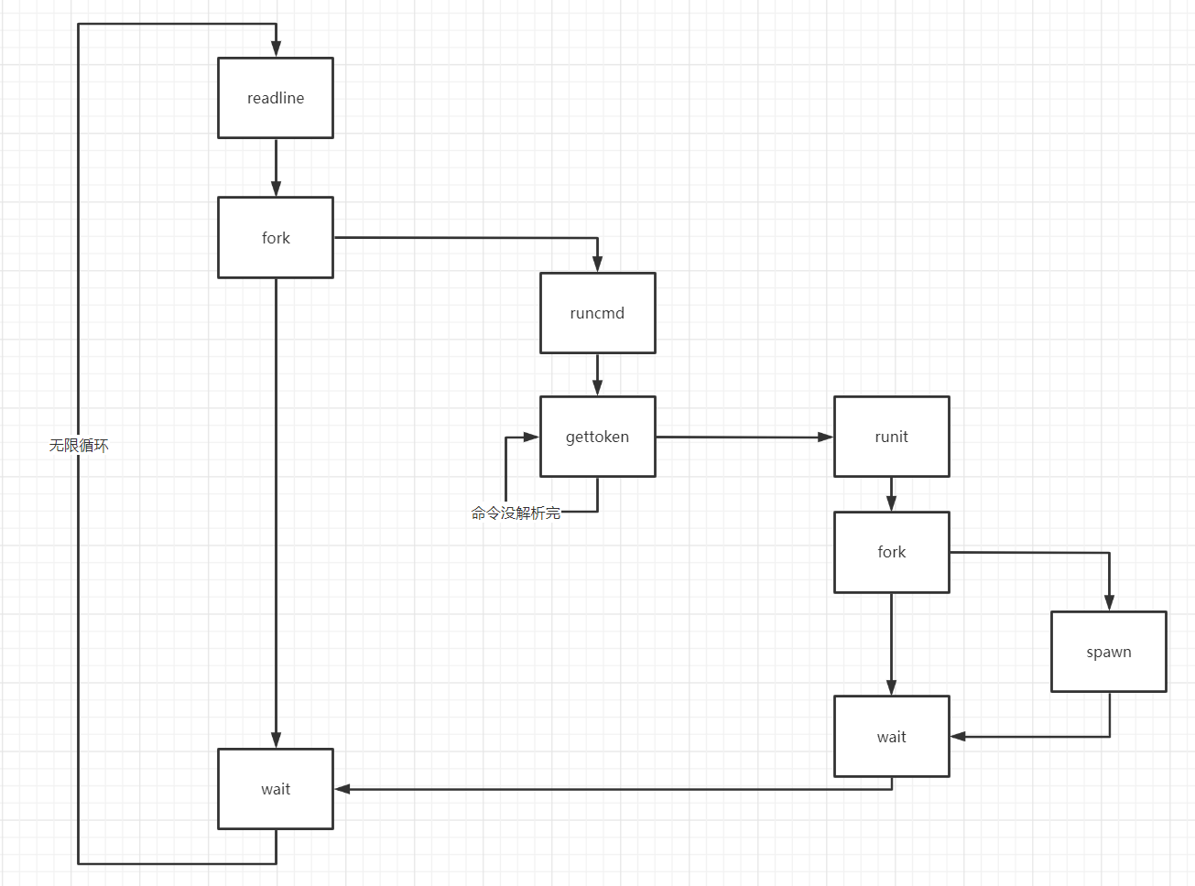
step2 mos启动流程
启动两个进程 fs_serv和user_icode，fs_serv用来初始化文件系统，并通过进程间ipc向其他进程提供文件系统不同种类的服务，user_icode负责启动用户交互的主进程，通过启动init、sh进程并最终通过sh进程实现用户交互
sh进程的主要流程如右图

Slide 8
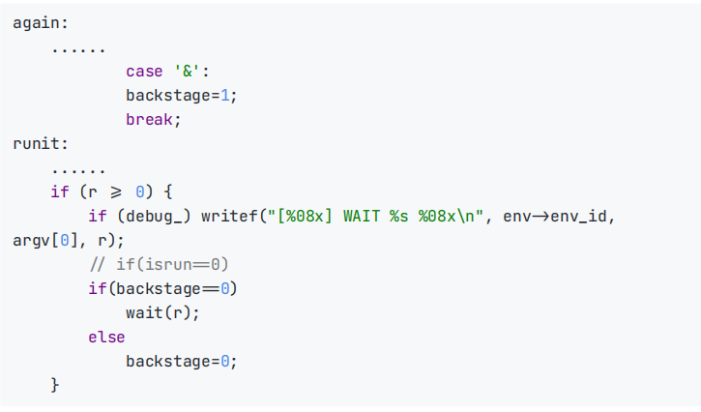
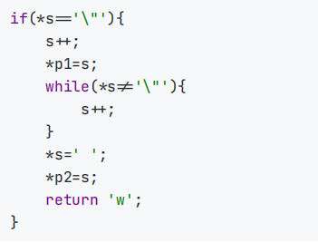
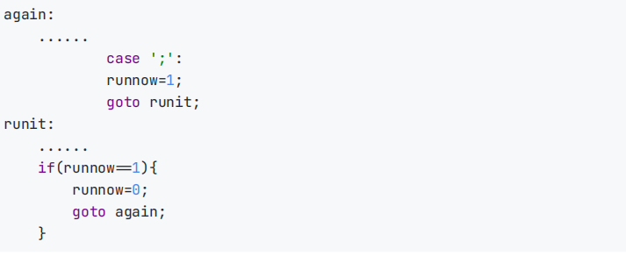
easy & normal部分
实现&功能
实现；功能
实现引号支持
gettoken中设置对引号的解析，当读取到双引号后持续向后遍历，直到读到下一个双引号，然后根据gettoken的逻辑return ‘w’即可
取消sh进程的wait，提前返回readline
读取完一条命令直接运行，随后跳转回来

Slide 9
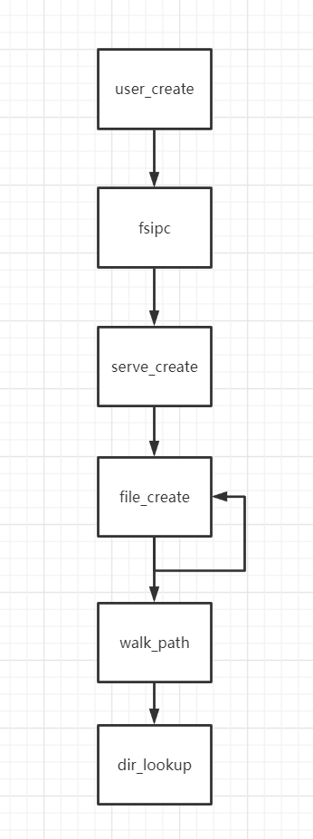
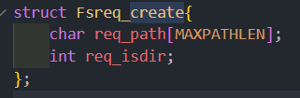
easy & normal部分
实现mkdir touch等文件系统新建文件功能
在lab5-2-exam中，借助fsipc_open实现了O_CREAT，但是使用open来创建文件不符合我们的要求，因此添加了一种信息传递格式Fsreq_create，并在serv进程中添加/修改对应的处理函数达到效果。
a/a/a/a/a 调用自己依次创建a,a/a,a/a/a,a/a/a/a,a/a/a/a

Slide 10
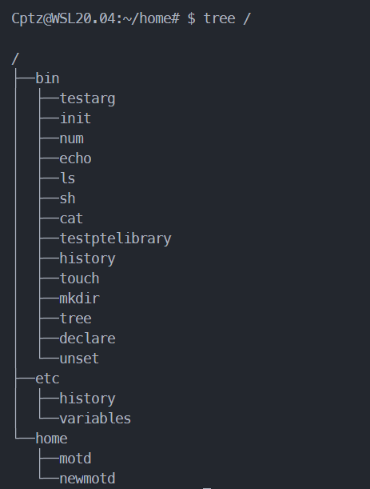
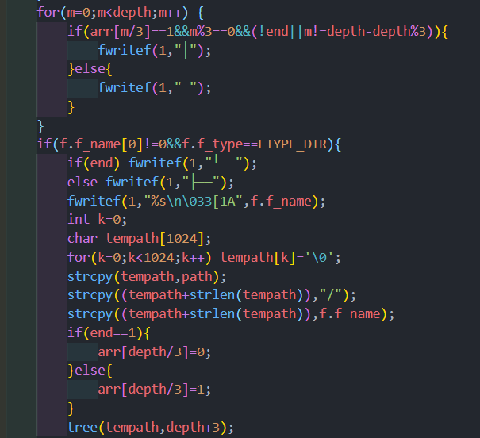
easy & normal部分
实现tree
int end[n];//记录之前的第i层是否有下一个文件
void tree(char *path,int depth);//depth记录当前递归深度，便于打印偏移

Slide 11
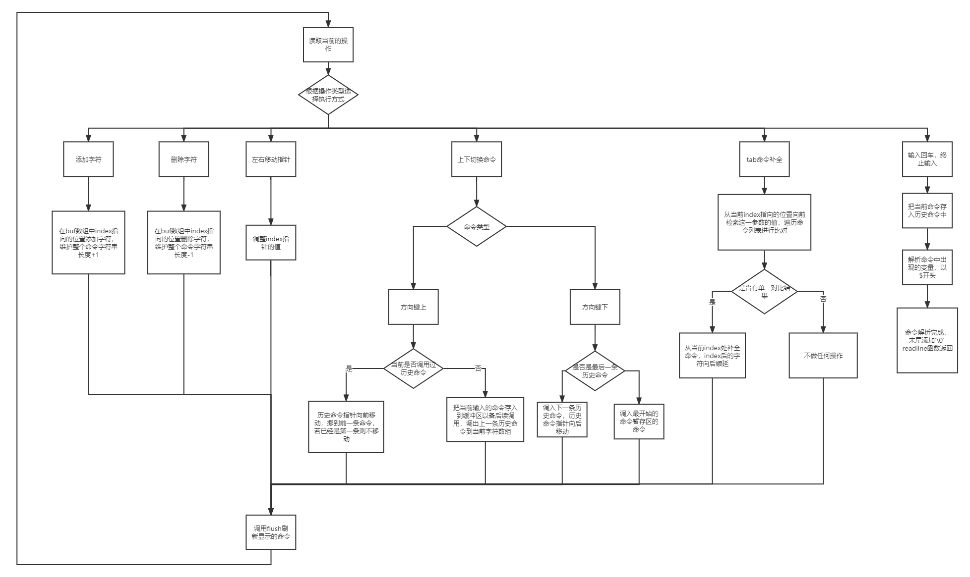
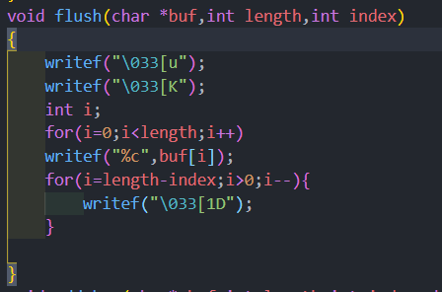
easy & normal部分
实现history
由于需要使用上下键操控当前输入的命令，在这里对输入功能做统一的实现说明

Slide 12
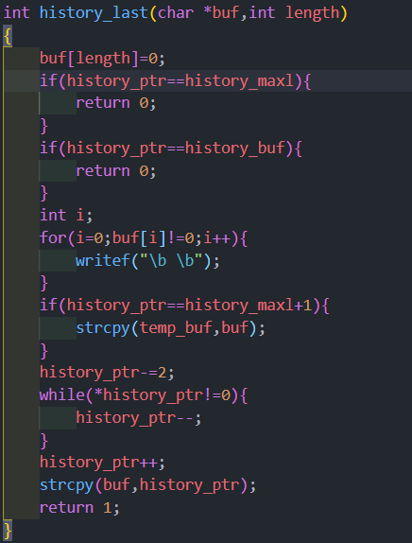
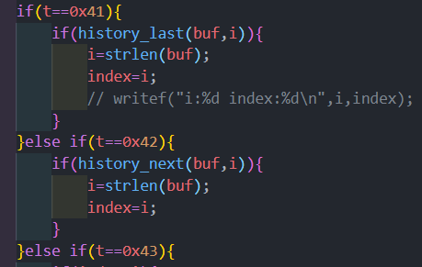
easy & normal部分
实现history
历史命令统一存储在/etc/history文件中，按行存取，每次有新命令就通过O_APPEND添加
返回值判断是否替换了命令，进而决定i(命令长度) index（当前输入指针）的值

Slide 13
PART 03
challenge部分

Slide 14
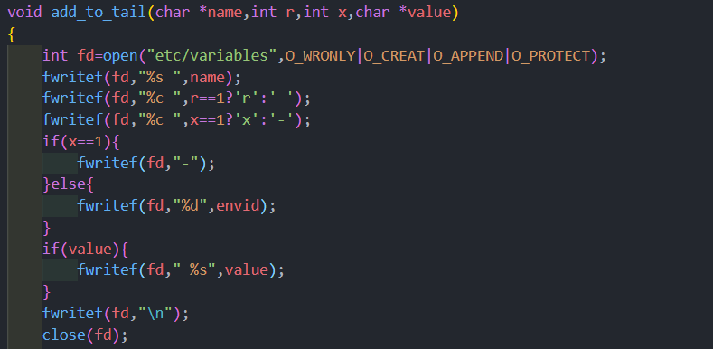
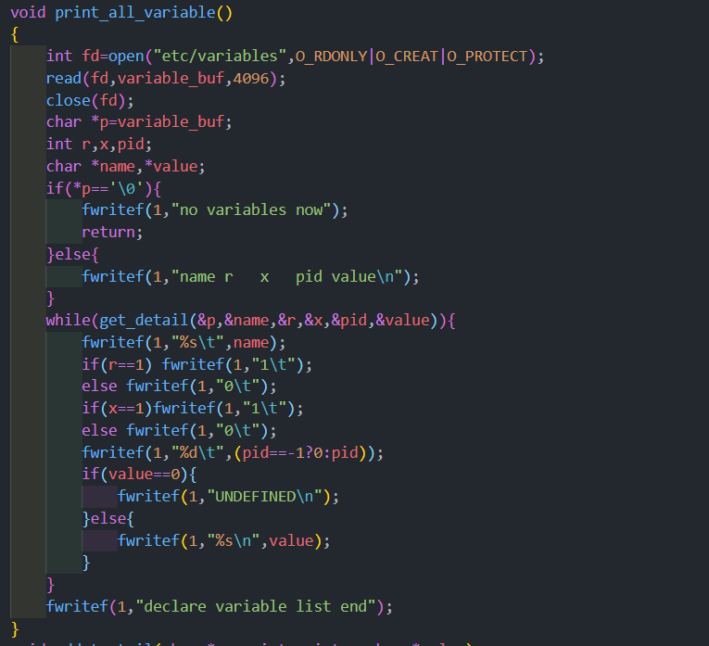
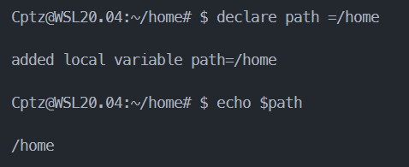
challenge部分
declare
环境变量统一存储在/etc/variables中，使用r x标识变量的读写属性和作用域，同时对于非全局变量，通过创建该变量的进程pid来标识该变量的作用域。
说明：O_PROTECT用来标识是否为系统读取文件，若没有该标识则会在路径前添加/home来限制用户可操作的权限
环境变量逻辑：添加变量时x决定是否为局部变量，同名局部变量与环境变量不冲突；读取变量时先找局部变量，没有则找全局变量。

Slide 15
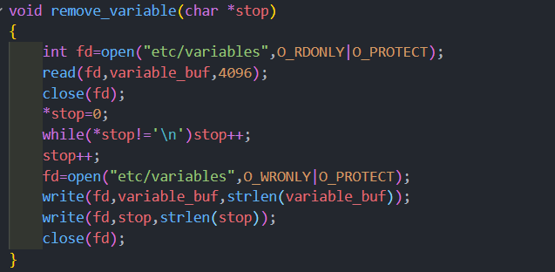
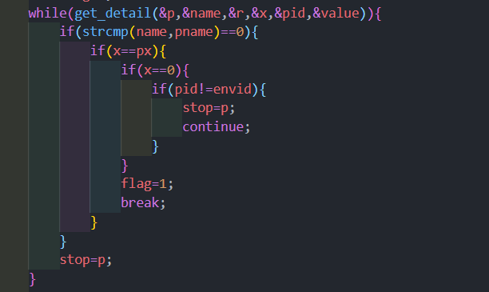
challenge部分
unset
删除时需指定删除的变量是否为全局变量(是否有-x),不同pid对应的同名局部变量不冲突

Slide 16
PART 04
补充说明

Slide 17
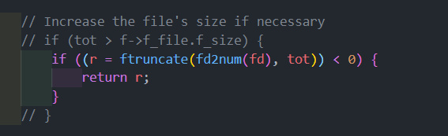
补充说明
小改动
原先的文件write后，只有新的写入长度超过原文件大小才会resize， 会出现右边的情况
原文件
123456
未使用O_APPEND向文件写入“789”后关闭文件
写入后的文件
789456

Slide 18
感谢您的观看指导

